Slide 1
Лесные выборы
Урок – игра для 4 класса
Учитель начальных классов
Напханюкова Светлана Расуловна
МБОУ «Новопавловская СОШ №33»

Slide 2
Цель урока: Показать ребятам насколько важно уметь делать правильный выбор.
Задачи урока:
1.Научить выделять главное из всей информации, делать выводы.
2.Развивать речь, мышление, внимание.
3.Воспитывать будущих избирателей.

Slide 3
Словарная работа
ВЫБРАТЬ, -беру, -берешь; -анный;
1. (что) Отобрать, извлечь соринки из крупы.
2.( кого-то) Взять, отобрать, определить для себя нужное, предпочитаемое. Например: книгу для чтения, себе хороших помощников, профессию.
3. (кого – что) Избрать голосованием. В профком, председателя профкома.
4. (что) Извлечь откуда- нибудь. Все без остатка. Все запасы.
5.( что) О времени: найти, освободить для какой-нибудь цели свободную минутки.
6.( кого-то) Выбор пал на кого-нибудь

Slide 4
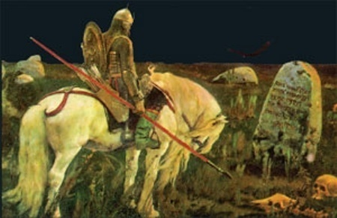

Slide 5
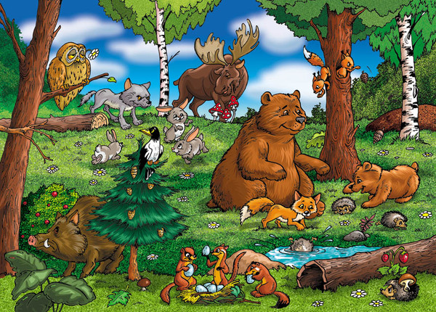
ЛЕСНЫЕ ВЫБОРЫ

Slide 6
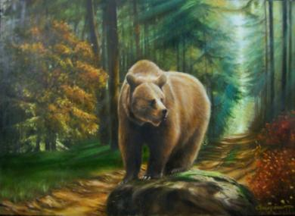
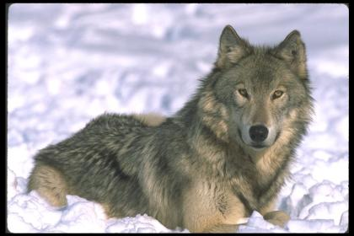
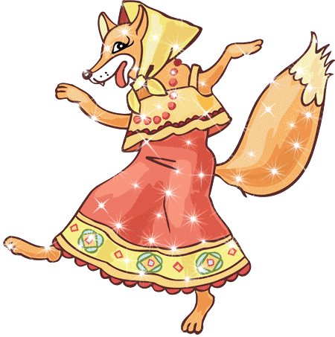

Slide 7
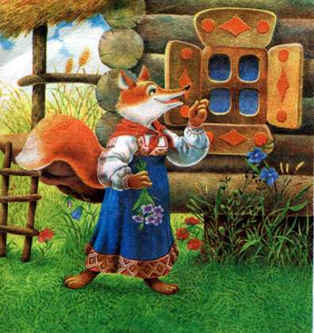
Я КРАСАВИЦА ЛИСА!
Всем в лесу я хороша
Рыжий хвост и шуба тоже.
На царицу я похожа.
Голосуйте за меня
Будите мои друзья!
Первый кандидат

Slide 8
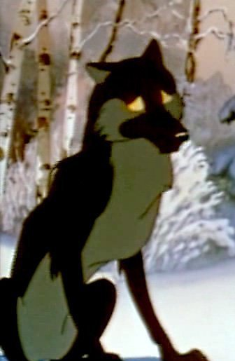
Я Серый волк, зубами щелк!
Мне страх и боль неведом.
Сильнее всех, быстрее всех
Приду на выборах к победе!
Второй кандидат

Slide 9
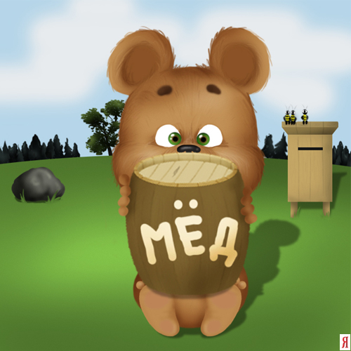
Я Медведь, люблю медок.
И хочу сказать вам,
Проголосуйте за меня, жизнь будет у вас сладкой.
Третий кандидат

Slide 10
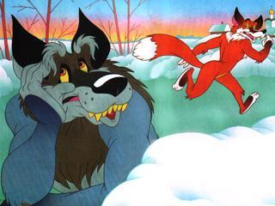
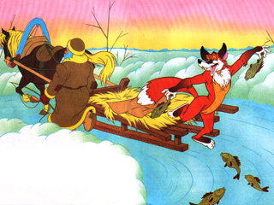
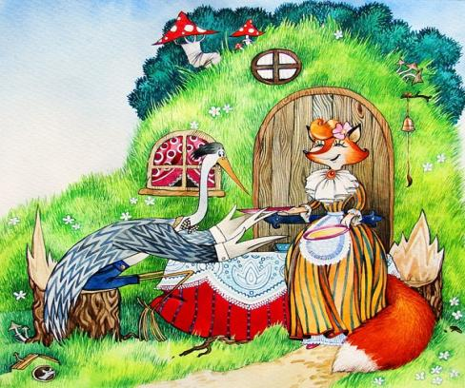
Личное дело Лисы

Slide 11
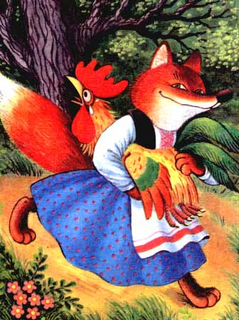
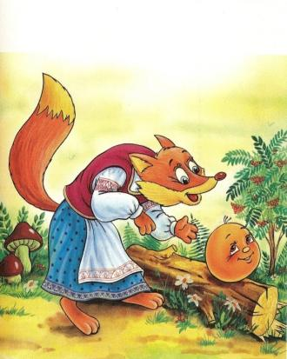
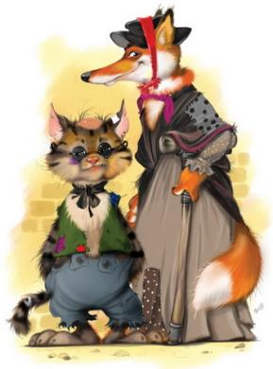

Slide 12
О Лисе в народе говорят
Лиса семерых волков проведет.
Куда лиса лапку положит, туда и вся заберется.
И лиса хитра, да шкуру ее продают.
Лиса все хвостом прикроет.
Лиса и во сне кур считает.

Slide 13
Эпитеты
Лиса Патрикеевна,
Лисичка-сестричка,
Кумушка-Лиса,
Кума-Лиса, плутовка

Slide 14
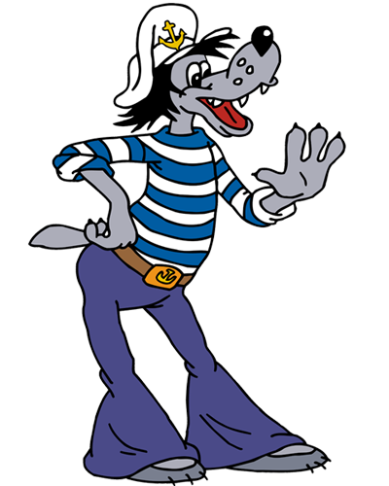
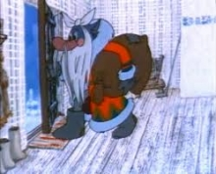
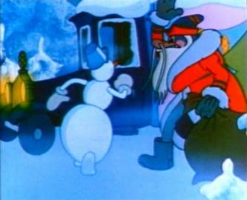
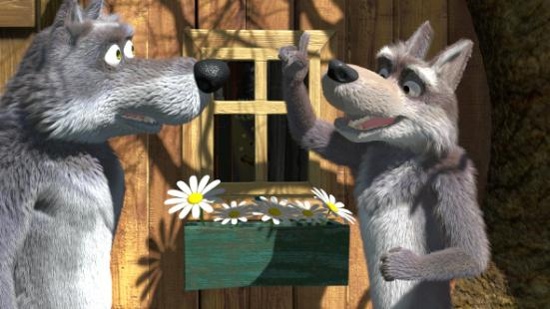
Личное дело Волка

Slide 15
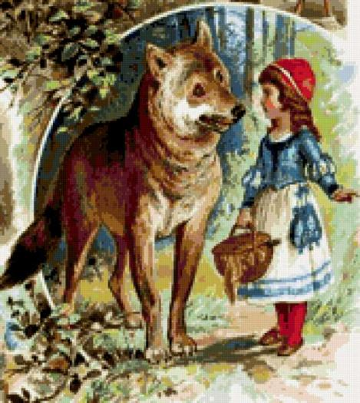
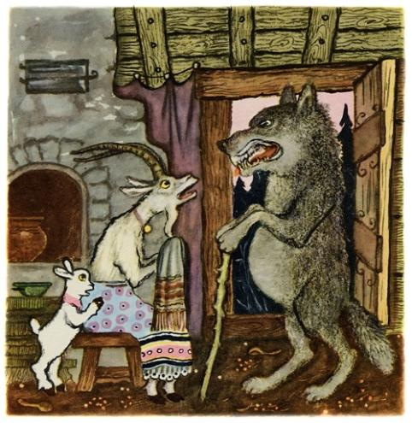

Slide 16
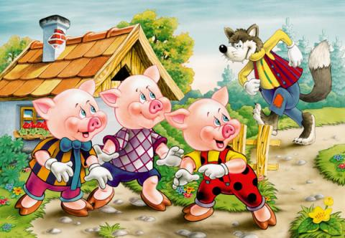
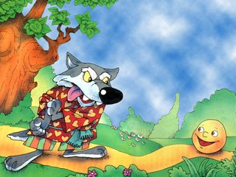

Slide 17
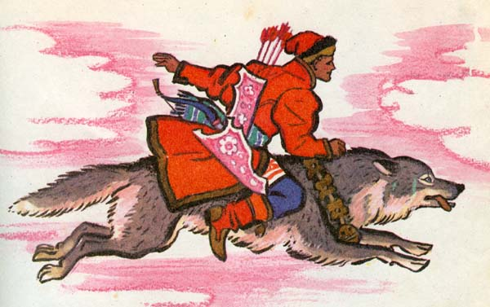

Slide 18
В народе говорят
Отольются волку овечкины слезки.
Пожалел волк кобылу: оставил хвост да гриву.
С волками жить - по-волчьи выть.
Сколько волка ни корми, он в лес смотрит.
Волка ноги кормят.

Slide 19
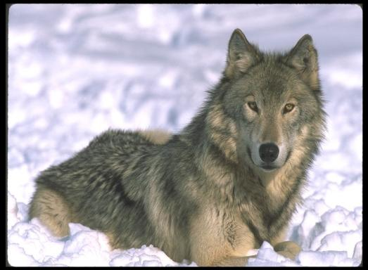
Эпитеты
Голодный, грозный, Лютый, ненасытный, Рыскучий, Свирепый, серый, Травленый, хищный.

Slide 20
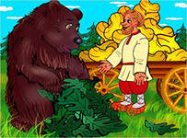
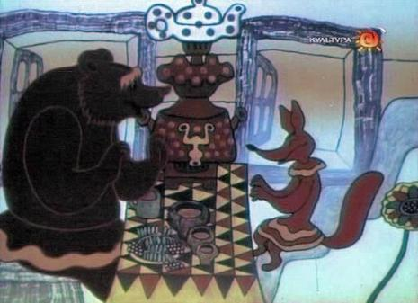

Личное дело медведя

Slide 21
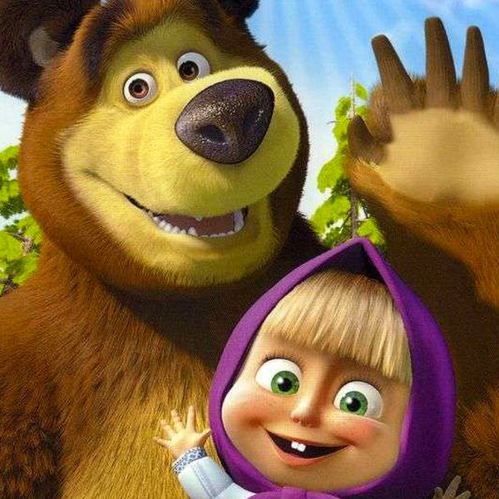

Slide 22
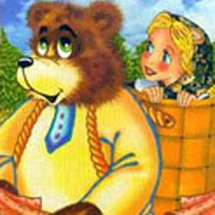
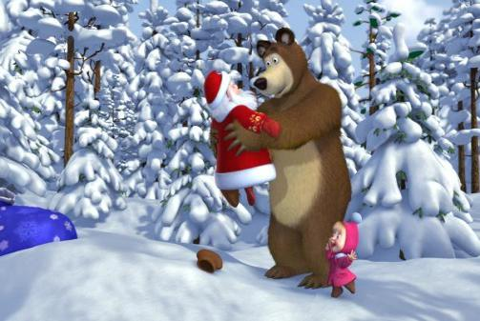
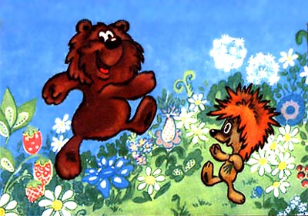

Slide 23
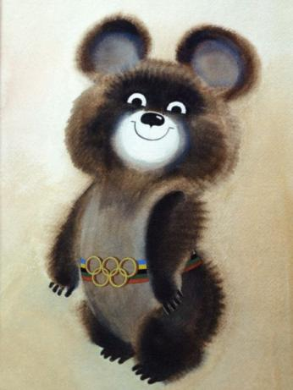
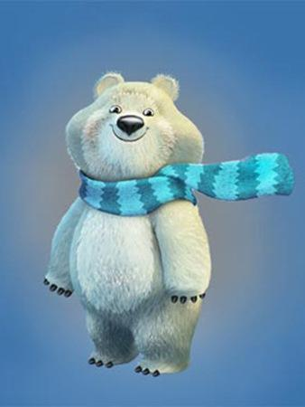
Олимпийский Мишка

Slide 24
В народе говорят
Медведь в лесу - что боярин в городу.
Медведь неуклюж, да дюж.
Медведь на ухо наступил.

Slide 25
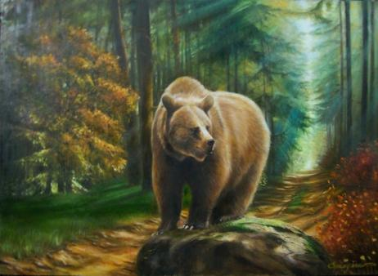
Эпитеты
Миша,
Михаиле Иваныч,
Михаиле Потапыч,
Топтыгин

Slide 26


Slide 27
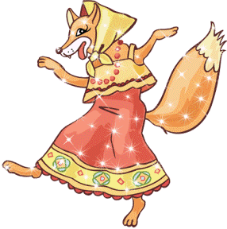


Итоги голосования
ЛИСА-30%
ВОЛК-10%
МЕДВЕДЬ-60%

Slide 28
Итоги голосования

Slide 29

Рефлексия
Урок понравился потому, что………

Slide 30

СПАСИБО ЗА УРОК

